Slide 1

Structured products pricing
Concepts & methodology 2012
Alfa Capital Asset Management Moscow, february, 2012
DMITRY MIKHAYLOV,
CHIEF RISK OFFICER ALFA-CAPITAL
PMP

Slide 2
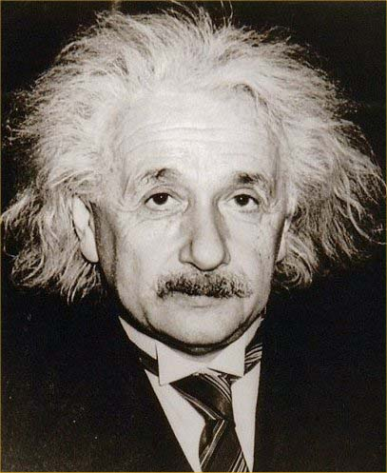

СУРОВАЯ РЕАЛЬНОСТЬ
Вы думаете все, так просто?
Да, все просто. Но совсем не так.
Эйнштейн

Slide 3
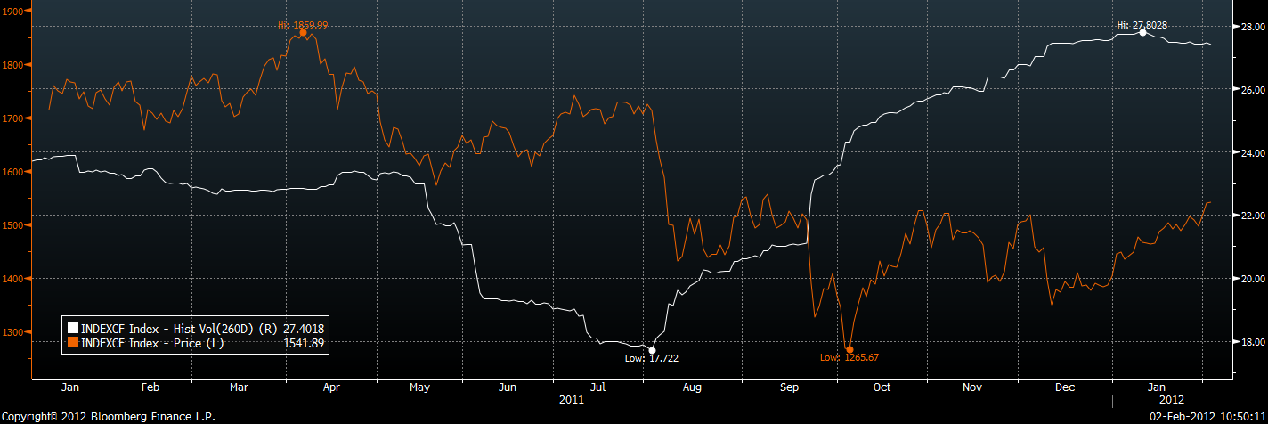
MICEX PRICE & HISTORICAL VOLATILITY

Slide 4

HOW IT WORKS
WHY STRUCTURED PRODUCTS – DERIVATIVES???

Slide 5
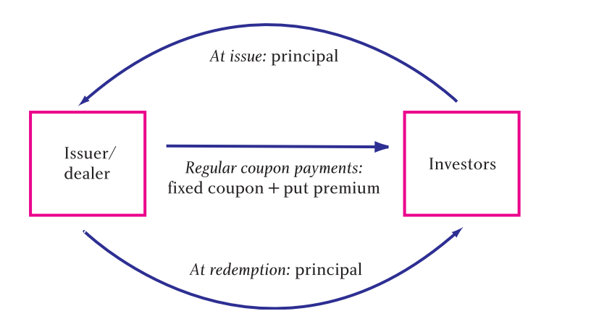

Reverse convertible note cash-flow structure –
equity level above strike price

Slide 6

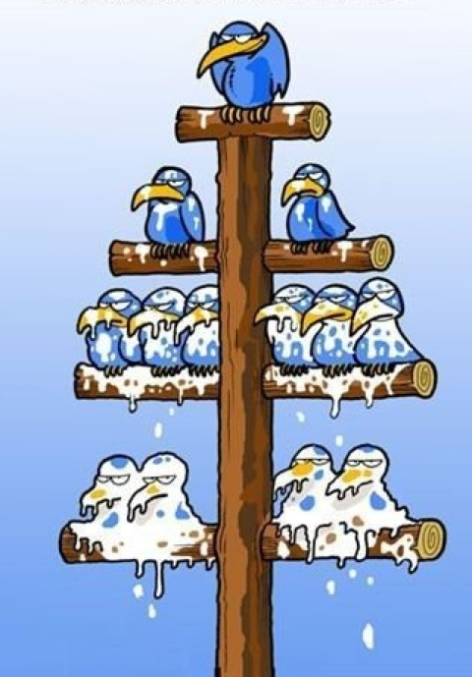
В КАЧЕСТВЕ ВВЕДЕНИЯ
ЧТО ИЗОБРАЖЕНО НА КАРТИНКЕ?
ОТВЕТ: ПОСЛЕДСТВИЯ СНИЖЕНИЯ РЫНКОВ В 2011 ГОДУ
Взгляд некоторых клиентов
Мы ☹
Клиенты ☹

Slide 7
В КАЧЕСТВЕ ВВЕДЕНИЯ
А КТО ЖЕ ТОГДА ЗДЕСЬ???
ОТВЕТ: УПРАВЛЯЮЩИЕ И БАНКИ С БОЛЬШИМ ОПЫТОМ
ПОДСКАЗКА: В РОССИИ НИКОГО, ВСЕ ЗДЕСЬ

Slide 8

В КАЧЕСТВЕ ВВЕДЕНИЯ
ВАЖНЕЙНИЕ КАЧЕСТВА ДОВЕРИТЕЛЬНОГО УПРАВЛЯЮЩЕГО ПО МНЕНИЮ ИНВЕСТОРОВ
ЧТО ПО НАШЕМУ МНЕНИЮ НАИБОЛЕЕ ВАЖНО ДЛЯ ИНВЕСТОРОВ

Slide 9
В КАЧЕСТВЕ ВВЕДЕНИЯ
НАШ ВЗГЛЯД
ВЗГЛЯД КЛИЕНТОВ

Slide 10
external experience

Slide 11
INTERNATIONAL STRUCTURED NOTES MARKET
Best-Selling products Private Banking
Period | Provider | List of Best-Selling Product name | Sales (USDm) | Strike date
2011 | BNP Paribas | Double Garantie Décembre 2018 | 376 | 02 Dec 2011
 | Nordea Bank Denmark | Aktiekurv 2014 | 336 | 08 Jul 2011
 | BNP Paribas | Double Garantie Juillet 2017 | 331 | 05 Jul 2011
 | Nordea Bank Denmark | NBF Intervalobligation Rente 2013 | 222 | 05 Oct 2011
 | Nordea Bank Denmark | US Stabilt Forbrug 2014 | 158 | 05 Oct 2011
 | Nordea Bank Denmark | MF Bløde Råvarer 2013 | 153 | 25 Mar 2011
 | Nordea Bank Denmark | KommuneKredit Olie 2012 | 148 | 06 Dec 2011
 | Nordea Bank Denmark | Energiselskaber 2014 | 116 | 27 May 2011
 | Investec | FTSE100 Kick Out Deposit Plan 24 - Option 2 | Not public | 07 Dec 2011
 | Nordea Bank Denmark | Tyrkiet og Indien 2014 | 102 | 09 Dec 2011

Slide 12

INTERNATIONAL STRUCTURED NOTES MARKET
BNP Paribas Double Double Garantie Décembre 2018

Slide 13
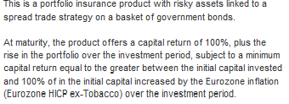
INTERNATIONAL STRUCTURED NOTES MARKET
BNP Paribas Double Double Garantie Décembre 2018

Slide 14

INTERNATIONAL STRUCTURED NOTES MARKET
Volumes of Trades
Volumes (USDm)
2011 | Volumes (USDm) | 2012 | Volumes (USDm)
Interest Rate | 6 152 | Equity (Single Share) | 1 409
Equity (Single Share) | 5 294 | Equity (Share Basket) | 740
Equity (Share Basket) | 3 704 | Interest Rate | 435
Equity (Single Index) | 1 568 | Equity (Single Index) | 284
FX Rate | 1 519 | Commodities | 135
Commodities | 1 113 | Equity (Index Basket) | 102
Hybrid | 653 | Hybrid | 26
Equity (Index Basket) | 531 | FX Rate | 25
Inflation | 194 | Alternatives | 11
Alternatives | 192 | Credit | 11
Credit | 182
Fund | 41
Equity (Share Basket),Equity (Single Index) | 4
Real Estate | 3
Total | 21 148 | Total | 3 177
29% of total amount
Interest rates NOTES
15% of 2011
Done in January

Slide 15

INTERNATIONAL STRUCTURED NOTES MARKET
Concentration

Slide 16

INTERNATIONAL STRUCTURED NOTES MARKET
Number of products
2011 | Number of products | 2012 | Number of products
Equity (Single Share) | 2 578 | Equity (Single Share) | 259
Equity (Share Basket) | 1 133 | Equity (Share Basket) | 137
Equity (Single Index) | 411 | Interest Rate | 44
Interest Rate | 355 | Equity (Single Index) | 37
Commodities | 316 | Equity (Index Basket) | 32
Equity (Index Basket) | 261 | Commodities | 28
Hybrid | 250 | FX Rate | 9
FX Rate | 97 | Credit | 7
Credit | 91 | Hybrid | 7
Inflation | 17 | Alternatives | 1
Alternatives | 9
Fund | 3
Equity (Share Basket),Equity (Single Index) | 2
Real Estate | 1
Total | 5 524 | Total | 561

Slide 17

INTERNATIONAL STRUCTURED NOTES MARKET
Capital Protection Structure
Number of products
 | 2011
Less than 100% | 5 004
100% Capital protection | 512
More than 100% | 8
Total | 5 524
Volumes (USDm)
 | 2011
Less than 100% | 11 463
100% Capital protection | 9 480
More than 100% | 205
Total | 21 148

Slide 18

INTERNATIONAL STRUCTURED NOTES MARKET
Volumes (USDm)
2011 | USD mln
Libor | 3 323
Euribor | 1 467
Eurostoxx50 | 684
Share Basket (Unspecified) | 658
SMI | 441
Nibor | 396
Australia Bank Bill Rate | 382
Gold | 347
Interest Rate (Unspecified) | 309
CNY/USD, IDR/USD, INR/USD, MYR/USD, SGD/USD | 272
Others * | 12 868
Total | 21 148

Slide 19
INTERNATIONAL STRUCTURED NOTES MARKET
Number of products
2011 | Number
Eurostoxx50 | 222
Libor | 201
Eurostoxx50, S&P500, SMI | 137
Zuerich Financial | 107
Roche | 97
ABB | 89
Credit Suisse | 85
Euribor | 81
Brent Crude Oil | 77
Gold | 71
Others * | 4 357
Total | 5 524

Slide 20

INTERNATIONAL STRUCTURED NOTES MARKET
Volumes (USDm)
2011
Investment Certificate | 12 551
Medium Term Note | 8 579
Warrants | 11
Life Bond | 7
Anleihe | 1
Structured Bond | 1
Leverage Certificate | 4
Total | 21 148

Slide 21
21 (40)
internal experience

Slide 22
Отзывная нота с глубоким дисконтом
22
Графическое представление работы инструмента
Параметры инструмента
Срок – 1 год с автоматической пролонгацией до полутора
Необходимый рост для бумаг – 16.7% (индикативно)
Цена – 30% (индикативно)
Описание принципов работы инструмента
Если по итогам 4 кварталов все бумаги выросли на 16.7%, то нота погашается по 70%
Если по итогам 5 кварталов все бумаги выросли на 16.7%, то нота погашается по 85% от номинала
Если по итогам 6 кварталов все бумаги выросли на 16.7%, то нота погашается по 100% от номинала
Если по итогам 6 кварталов хотя бы одна бумага выросла меньше чем на 16.7%, то инвестор получает бумаги (или их денежный эквивалент) снизившиеся в цене больше остальных
Корзина 1: Man Group, Goldcorp, Citi, POSCO
Корзина 2: Aviva, Ericsson, Xtrata, Samsung SDI
Цена акции/ADR Δ , %
Погашение, в % от номинала
70%
85%
100%
Необходимый рост
100%
4 КВ
5 КВ
6 КВ

Slide 23
Мультибарьерная отзывная нота
23
Параметры инструмента
Срок – 1 год с автоматической пролонгацией до полутора
Цена – 30% (индикативно)
Описание принципов работы инструмента
Если по итогам 4 кварталов все бумаги выросли на 33%, то нота погашается по 100%
Если по итогам 5 кварталов все бумаги выросли на 33%, то нота погашается по 100% от номинала
Если по итогам 6 кварталов все бумаги выросли на 16.7%%, то нота погашается по 70% от номинала
Если по итогам 6 кварталов все бумаги выросли на 33%%, то нота погашается по 100% от номинала
Если по итогам 6 кварталов все бумаги выросли на 50%%, то нота погашается по 115% от номинала
Если по итогам 6 кварталов хотя бы одна бумага выросла меньше чем на 16.7%, то инвестор получает бумаги (или их денежный эквивалент) снизившиеся в цене больше остальных
Корзина 1: E.On, X5, Магнит, МТС
Корзина 2: BoAML, X5, НЛМК, ВТБ
Графическое представление работы инструмента
Цена акции/ADR Δ , %
115%
Погашение, в % от номинала
100%
100%
100%
75%
Необходимый рост
100%
4 КВ
5 КВ
6 КВ

Slide 24

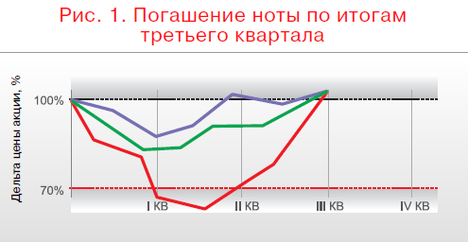
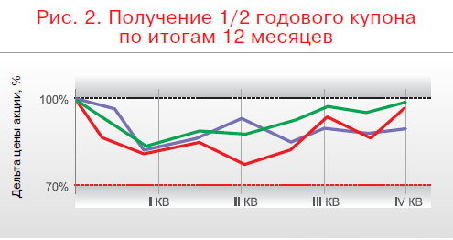
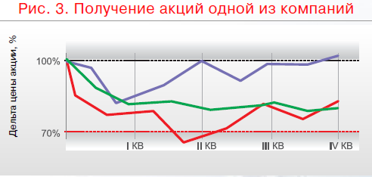
24
Отзывная нота на Apple, Google и Microsoft
Инвестиционная идея
Ставка на ведущие инновационные компании
До 1 года
Рубли РФ, доллары США, евро
26-28% в зависимости от валюты
Наблюдение за ценами акций, входящими
в ноту, по итогам четырёх кварталов
с даты запуска
Определение варианта выплат по ноте
в зависимости от их динамики
Возврат 100% инвестированной суммы + купон
Возврат 100% инвестированной суммы + ½ купона
Получение пакета акций по цене на дату
запуска ноты
Срок инвестиций
Валюта
Купонная доходность
Принципы работы
Возможные сценарии

Slide 25

СТАТИСТИКА ПО СТРУКТУРНЫМ НОТАМ
Всего отзывных нот погашено: 28
  По первому сценарию (возврат 100% инвестированных средств + купон): 19
  По второму сценарию (возврат 100% инвестированных средств + ½ купона): 9
  По третьему сценарию (получения пакета акций по цене на дату запуска): 0
  В настоящее время отзывных нот в работе: 169
  Доступных к докупке: 94

Slide 26
ПРИНЦИП РАБОТЫ РАДУЖНОЙ СТРАТЕГИИ
Корзины*
Доходность
Упорядочивание и итоговые доли участия
НЕФТЕГАЗОВАЯ
Газпром
Сургутнефтегаз (ао)
Роснефть
ЛУКОЙЛ
40% | Участите в динамике максимальной по доходности корзины
A%
Динамика
корзины, %
100%
Упорядочивание корзин по величине доходности от максимальной к минимальной
2 года
МЕТАЛЛУРГИЧЕСКАЯ
ГМК «Норильский Никель»
Мечел
Евраз Групп
Северсталь
B%
Динамика
корзины, %
100%
30% | Участите в динамике второй по величине доходности корзины
2 года
ФИНАНСОВАЯ
Сбербанк (ао)
ВТБ
C%
Динамика
корзины, %
100%
2 года
20% | Участите в динамике третьей по величине доходности корзины
ТЕЛЕКОММУНИКАЦИОННАЯ
Вымпелком
МТС
D %
Динамика
корзины, %
100%
10% | Участите в динамике последней по величине доходности корзины
2 года
* - Акции участвуют в корзинах с одинаковыми весами

Slide 27
УСЛОВИЯ НОТЫ
Условия ноты
Корзина | Газпром Роснефть Лукойл Суругутнефтегаз(ао) Евраз Мечел Северсталь ГМК «Норильский Никель» Сбербанк(ао) ВТБ МТС Вымпелком
Защита капитала | 90%
Коэффициент участия | 75%
Валюта | RUR
Срок действия | 2 года
Погашение ноты
    По окончанию срока действия инвестор получает
    Защищенную часть средств в соответствие с уровнем защиты капитала
    +
    Доходность радужной стратегии на российский рынок в соответствии с уровнем коэффициента участия
Доходность радужной стратегии на российский рынок
По окончанию срока действия рассчитываются доходности следующих корзин:
    Газпром, Роснефть, ЛУКОЙЛ, Сургутнефтегаз (ао);
    Евраз, Мечел, Северсталь, ГМК «Норильский Никель»;
    ВТБ, Сбербанк(ао);
    МТС, Вымпелком.
    Эти корзины упорядочиваются по величине доходности от максимальной к минимальной.
    Итоговую доходность формирует
    40%-ное участие в лучшей из корзин,
    30%-ное участие во второй по динамике корзине,
    20%-ное участие в третьей по динамике корзине,
    10%-ное участие в корзине, показавшей минимальную динамику.
РИСК | НИЗКИЙ
ДОХОДОСТЬ | СРЕДНЯЯ/ВЫСОКАЯ

Slide 28
РЕЗУЛЬТАТЫ БЭКТЕСТА
Результаты бэктеста, в %годовых
Средняя доходность | 46.57%
Стандартное отклонение | 33.84%
Минимальная доходность | -5.13%
Максимальная доходность | 122%
% положительных результатов | 74.25%
% отрицательных результатов | 25.75%
Бэктест по ноте с 2000 по 2011 годы
В качестве бенчмарков использовались результаты вложения в индекс РТС на 2 года в рублевом эквиваленте и вложения в ноту на индекс РТС с линейным участием в росте и 90% защитой капитала

Slide 29

СТРУКТУРИРОВАННЫЕ ПРОДУКТЫ РИСКИ - КОНЦЕНТРАЦИИ
29
ВАЛЮТНАЯ ДИВЕРСИФИКАЦИЯ
COUNTERPARTY ДИВЕРСИФИКАЦИЯ
75% НОТ КУПЛЕНО У 1 КОНТРАГЕНТА

Slide 30
Structured products pricing
Concepts & methodology 2012

Slide 31
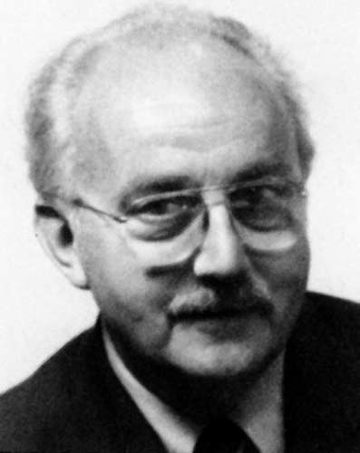

Concepts & methodology
All models are wrong, but some are useful
George E. P. Box

Slide 32


Concepts
ЦЕНА
— количество денег, в обмен на которые продавец готов передать (продать), а покупатель согласен получить (купить) единицу товара.

Slide 33

Concepts
A central problem in ﬁnance is the calibration of the models with the help of the market data.
The main parameter which governs the models of derivates based on stock prices is the volatility of the stock price.
Unfortunately, this parameter can not directly read oﬀ of the market
data.

Slide 34
Concepts Выбор модели оценки
Black-Scholes – использование формулы Блэка-Шоулза с заданной постоянной волатильностью.
Fischer Black и Myron Scholes разработали эту модель в начале 1970-х. Основанное на предположении, что на рынке не существует возможностей для арбитража, следующее линейное дифференциальное уравнение было выведено и решено в предположении, что волатильность и процентная ставка остаются постоянными.
Плюсы
Простота реализации
Минусы
Рассматриваются только европейские опционы.
Постоянная волатильность на все время жизни опциона, независимо от времени экспирации, цена страйк или другие параметры.
Цена базового актива следует случайному процессу с логарифмически нормальным распределением.
Низкая точность результата

Slide 35
Concepts Выбор модели оценки
2) Local volatility model – тип моделей, которые считают волатильность как функцию текущей цены ноты (опциона) и времени.
S₁ σ₁ S₂
Суть метода состоит в том, что текущая котируемая на рынке цена ноты S1 подставляется в формулу Блэка-Шоулза для нахождения текущей волатильности σ1 (implied volatility). Далее, зная волатильность σ1, можно рассчитать цену опциона S2 в следующий момент времени t2. Наконец, нужно повторить процедуру, используя S2 как текущую цену в момент t2.
В этой группе есть две интересные модели:
Модель Dupire с риск-нейтральным процессом
«Mixture dynamical local volatility models by Damiano Brigo and Fabio Mercurio».

Slide 36

Concepts Выбор модели оценки
2) Local volatility model
Плюсы
Поскольку единственная по-настоящему случайная величина это цена базового актива, то такие модели легко калибровать.
They lead to complete markets where hedging can be based only on the underlying asset
Минусы
Из-за своей сути такие модели не могут описывать цены опционов, которые будут торговаться в будущем, например, cliquet options или forward start options.
Отсутствуют данные по implied volatility для многих активов по российскому рынку.

Slide 37
Concepts
3) Stochastic volatility
Stochastic volatility model – тип моделей, которые считают волатильность случаной величиной.
Плюсы
Позволяют вычислять любые опционы с отличной точностью.
Минусы
Очень сложный в исполнении и громоздкий процесс калибровки, сильное искажение данных при неправильной калибровке коэффициентов диффузии.

Slide 38

Methodology
Stochastic volatility
Geometric brownian motion
Heston model
CEV Model (Constant Elasticity of Variance Model)
SABR volatility model (Stochastic Alpha, Beta, Rho)
The Generalized Autoregressive Conditional Heteroskedasticity (GARCH) model
NGARCH, TGARCH, IGARCH, LGARCH, EGARCH, GJR-GARCH, etc.
3/2 model (Heston model modification)
Lin Chen model

Slide 39
Methodology
Выбор метода симуляции
Monte-Carlo (random/pseudo-random numbers)
Плюсы
Возможность использования совершенно случайных чисел.
Минусы
Возможно скопление случайных чисел в определенных областях при частичном игнорировании остальных.

Slide 40
Methodology
Выбор метода симуляции
Quasi Monte-Carlo (non-random)
Плюсы
Скопления можно избежать при эффективном подборе последовательности в выборе точек
Минусы
Модель выбирает точки неслучайным образом

Slide 41
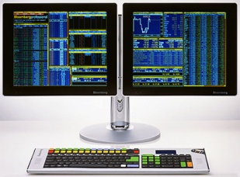


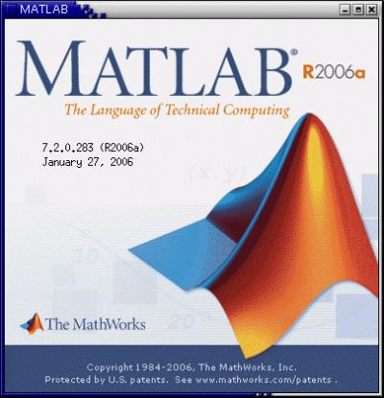
СУРОВАЯ РЕАЛЬНОСТЬ
Лимитная Книга. Инфраструктура – FARE VALUE POLICY
Обеспечена загрузка котировок OTC деривативов в учетные системы, разработано ТЗ и алгоритмы импорта котировок
Правила расчета доходности
Независимая оценка деривативов – тендер по выбору ПО. Анализ существующих решений
Реализация inhause разработки. Написан прототип калькулятора для расчета цен и уровня риска для деривативов методом Монте-Карло в MatLab

Slide 42

42
ИТОГИ СТРЕСС-ТЕСТА ПОРТФЕЛЯ СТРУКТУРНЫХ НОТ
 | Падение актива в процентах
 | -10% | -20% | -30%
INDEXCF Index | - 574 | - 1 148 | - 1 722
Worst STOCK* | - 327 | - 654 | - 981
USDRUB Curncy | - 1 018 | - 2 035 | - 3 053
CL1 Comdty | - 321 | - 642 | - 963

Slide 43
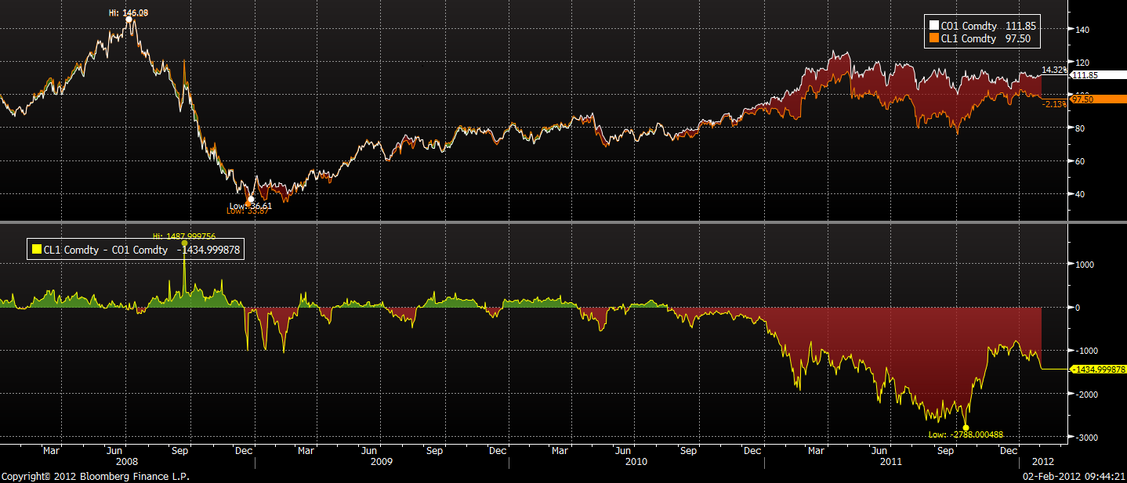
43
ГРАБЛИ, НА КОТОРЫЕ МЫ НАСТУПАЕМ
FUTURES BRENT vs WTI SPREAD

Slide 44
СУРОВАЯ РЕАЛЬНОСТЬ
Вы думаете все, так просто?
Да, все просто. Но совсем не так.
Эйнштейн

Slide 45


